Slide 1


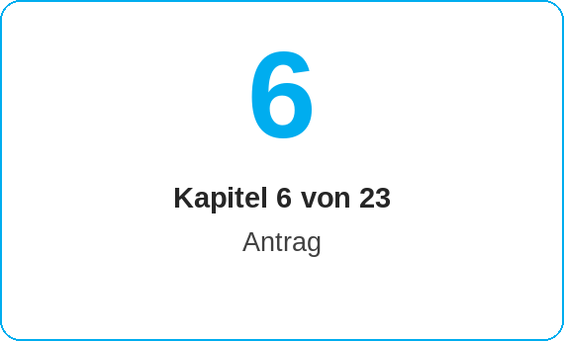
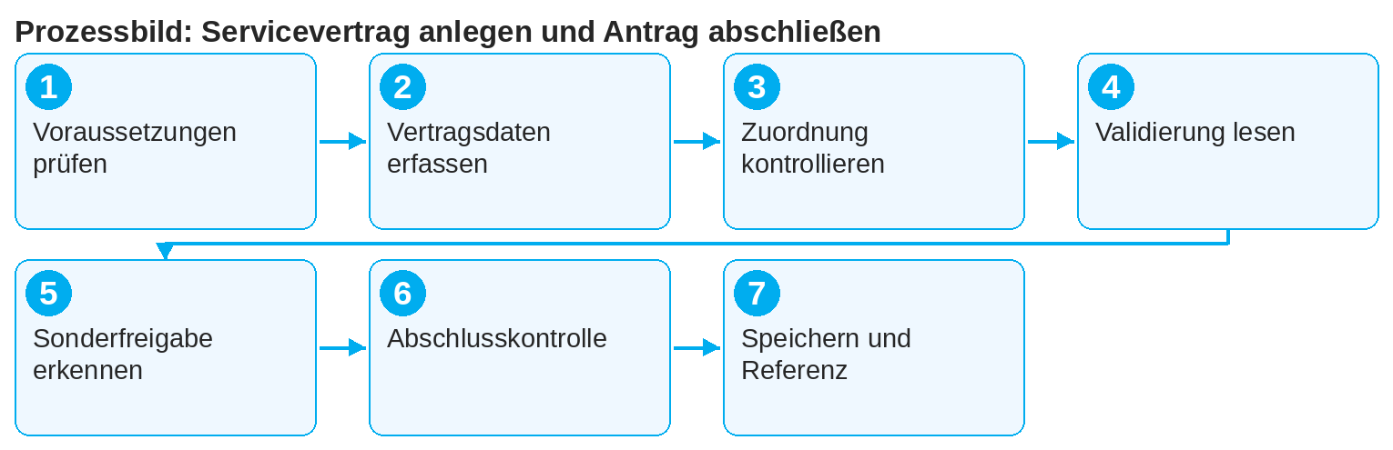
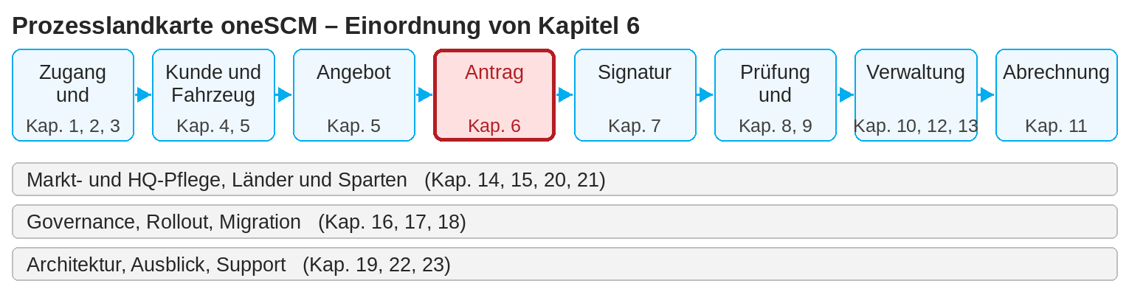
oneSCM – Servicevertrag anlegen und Antrag abschließen
oneSCM
für Van
Ziel und Nutzen
Sie prüfen Voraussetzungen und Vertragsart, erfassen Vertragsdaten und Pflichtfelder, kontrollieren Kunden-, Fahrzeug- und Produktzuordnung, verstehen Validierungsregeln und speichern den Antrag mit Referenznummer (Kapitel 6.1 bis 6.7).
Dieses Dokument ist interaktiv – Verweise auf Handbuchkapitel und Systeme sind als Links hinterlegt.
So gehen Sie vor
Die Themen im Überblick
Prüfen Sie Vertragsart und Voraussetzungen (6.1): Fahrzeug, Produkt und Kundengruppe müssen zur Vertragsart passen.
Erfassen Sie die Vertragsdaten (6.2): Pflichtfelder sind mit Stern markiert; fehlende Angaben blockieren das Speichern.
Kontrollieren Sie im Abschnitt Zahlungsplan die Zuordnung von Kunde, Fahrzeug und Produkt (6.3) und nutzen Sie die Antragsvorschau (PDF).
Lesen Sie Validierungsmeldungen (6.4): Rote Meldungen müssen behoben werden, gelbe Hinweise erlauben das Weitergehen.
6.1 – 6.3 Erfassen
Voraussetzungen und Vertragsart prüfen
Vertragsdaten und Pflichtfelder erfassen
Kunden-, Fahrzeug- und Produktzuordnung kontrollieren
6.4 – 6.7 Prüfen und speichern
Validierungsregeln und Fehlermeldungen
Sonderfreigaben im Standardprozess erkennen
Übersicht und Abschlusskontrolle
Antrag speichern und Referenz prüfen
!
Das Zahlungsintervall kann im Nachgang nur auf „einmalig“ geändert werden, andere Änderungen erfordern einen Neuvertrag.
Erkennen Sie Sonderfreigaben (6.5): Abweichende Konditionen oder Kundengruppen lösen eine MO-Prüfung aus (Kapitel 9 und 12.4).
Führen Sie die Abschlusskontrolle in der Übersicht durch (6.6) und klicken Sie auf das Häkchen, um zur Unterzeichnung zu gelangen.
Speichern Sie den Antrag und notieren Sie die Referenznummer (6.7); sie ist der Schlüssel für Antragsverwaltung und Support.
Hinweis: Dieser Quick Guide fasst Kapitel 6 des oneSCM-Handbuchs zusammen. Details, Bildschirmbilder und Nachweise finden Sie im Handbuchkapitel.
STAND: 11.10.2026 | 1/2

Slide 2
oneSCM – Servicevertrag anlegen und Antrag abschließen
oneSCM
für Van
Rollen und Voraussetzungen
Häufig gestellte Fragen und Antworten
Kann ich den Antrag nach dem Speichern ändern? Eingeschränkt: Erstzulassung, Kennzeichen und Dokumente über „Aktualisieren“ (Kapitel 8.3); Konditionen erfordern einen Neuvertrag.
Was bedeutet eine Sonderfreigabe? Der Antrag weicht vom Standard ab und wird durch den MO geprüft, bevor er aktiviert werden kann (Kapitel 9 und 12.4).
Wo sehe ich die Referenznummer? In der Übersicht nach dem Speichern und in der Antragsverwaltung in der ersten Spalte.
Beteiligte Rollen
Dealer: Antrag erfassen, kontrollieren und speichern
MO: Sonderfreigaben und Prüfung (Kapitel 9)
Markt: Validierungsregeln je Markt
Voraussetzungen
Angebot ist vorbereitet (Kapitel 5)
Kunde ist zugeordnet (Kapitel 4)
Rolle für Antragserstellung ist freigeschaltet (Kapitel 2)
Wichtige Links und Ansprechpartner
Übergangsmodul T6-7 – Vom gespeicherten Antrag zu Zahlungsdaten und Signatur.
Handbuch oneSCM – Vollständige Kapitel mit Bildschirmbildern, Rollen-, Status- und Scopematrizen (Anhang D).
FAQ und Troubleshooting – Kapitel 23 mit Fragen je Prozessphase und bekannten Fehlern je Markt und Release.
Support und Eskalation – Supportfall mit Referenznummer, Markt, Sparte und Bildschirmbild melden (Kapitel 23.4 und 23.5).
Checkliste vor dem Abschluss
☐ Vertragsart und Voraussetzungen geprüft
☐ Pflichtfelder vollständig, keine roten Meldungen
☐ Kunde, Fahrzeug und Produkt korrekt zugeordnet
☐ Antrag gespeichert, Referenznummer notiert
Hinweise und Stolpersteine
Im Beispiel des Handbuchs wird ein Antrag für einen gewerblichen Kunden gestellt; Abweichungen für Privatkunden und KAM betreute Großkunden sind markiert.
Eine Sammelrechnung aktivieren Sie bei der Kundendatenprüfung über den Schieberegler am Seitenende.
Gespeicherte Anträge finden Sie unter Antragsverwaltung (Kapitel 8.1).
Hinweis: Dieser Quick Guide fasst Kapitel 6 des oneSCM-Handbuchs zusammen. Details, Bildschirmbilder und Nachweise finden Sie im Handbuchkapitel.
STAND: 11.10.2026 | 2/2

